Slide 1
Ona tili
4-sinf

Slide 2
Mavzu:
Rasm asosida “Men sevgan kasb” hikoya yozish
(362-364-mashqlar)

Slide 3
Mustaqil topshiriqni tekshirish:
361- mashq. „O‘qish kitobi“ darsligidan tabiat (inson, hayvon)ning tasviri berilgan o‘rinlarni topib ko‘chiring.
Tasvirlashda qo‘llangan so‘zlarning
tagiga chizing.

Slide 4
Kuz hayajonlari
_____
________
Bog‘lar to‘nini almashtirdi. Dov-daraxtlar bir xil rangga bo‘yalgandek, yelkalariga sarg‘imtir choponlarini ilishgan. Tabiat oltinday tovlanadi. Binolar ortidan boshlanadigan bog‘lar, tutzorlar, yiroq adirlar, tepaliklar yarim beligacha qirmizi rang quyosh nuriga cho‘miladi.
____
____
_____
____
_____
Dilfuza Shomalikova

Slide 5
Ko‘k arg‘umoq
— Tur, bolam, senga degin bir ko‘k arg‘umoq olib keldim! Shu tulporning o‘zi-da… quloqlari dikkaygan,
qoq peshanasida oppoq qashqasi bor, o‘zi degin, biram yo‘rg‘a-ki, qo‘yaver…
_____
_____
______
____
_____
Gʻani Jahongirov

Slide 6
Rangin qorlar
_____
U juda chiroyli qiz ekan: sochlarida kurtak va g‘unchalar bo‘rtib turganmish; ko‘ylagining etaklariga binafshalar qadalgan; moychechaklar chambari kiydirilgan boshi uzra qaldirg‘ochlar charx urib, yelkasiga qo‘ngan sa’va-yu qum-
rilar chax-chaxlab kelayotir.
_____________
____
_____
Olloyor

Slide 7
So‘zni top
k | a | n | d | a
i | l | r | o | k
k | i | ch | l | u
i | l | i | o | k

Slide 8
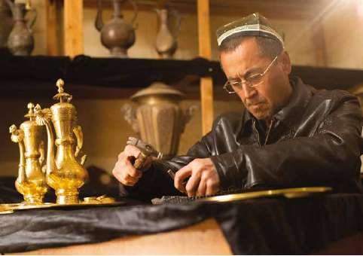
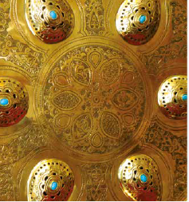
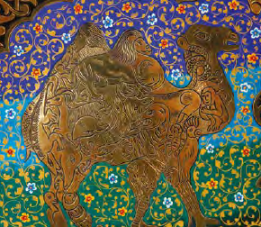
Kandakorlik
Kandakorlik – metal buyumlarga o‘yib ishlov berish san’ati.

Slide 9
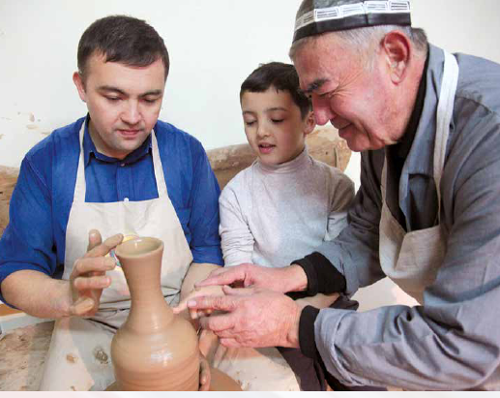
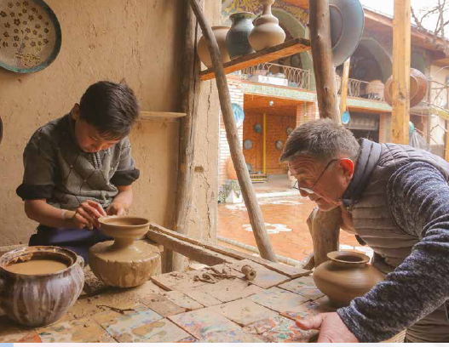
Kulolchilik
Kulolchilik – loydan sopol buyumlar tayyorlovchi hunarmandchilik turi.

Slide 10
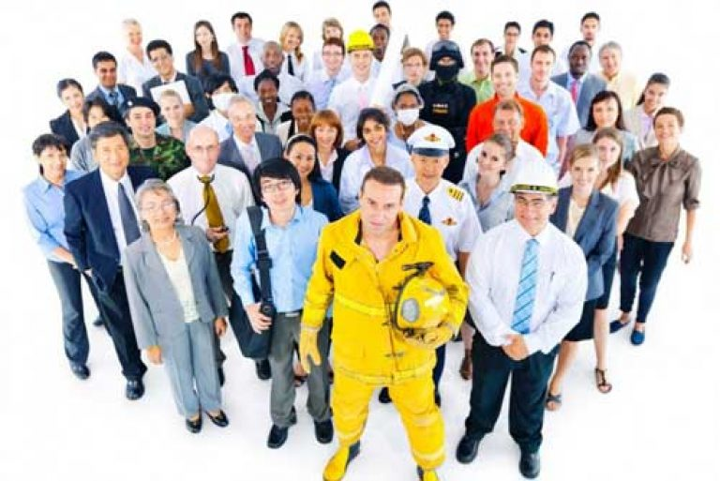
Husnixat daqiqasi

Slide 11
o‘qituvchi
So‘zni top
dasturchi
bon
fermer
bog‘bon
bog‘
chi
O‘
fer
mer
tur
das
tuv
qi
chi

Slide 12
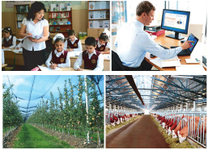
362- mashq. „Men sevgan kasb“ mavzusida hikoya yozing. Nima uchun bu kasbga qiziqish paydo bo‘lganligini asoslang.

Slide 13
yordam
Kasb
Kasb inson uchun juda zarur faoliyat. Kim qanday kasb tanlasa, unga mehr qo‘yishi kerak. O‘z kasbini yaxshi bilgan kishining ishi unumli bo‘ladi.

Slide 14
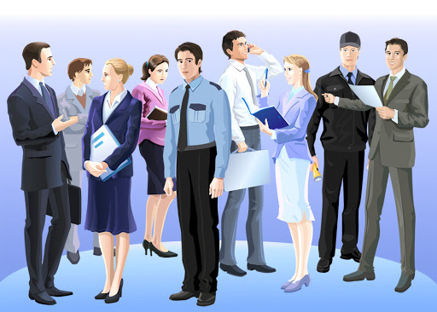
yordam
Ota-ona kasbini egallash yanada yaxshi. Chunki siz ota-onangiz nimalar bilan shug‘ullanishini yoshligingizdan ko‘rib, o‘rganib borasiz. Ularga bu ishda yordam ham

Slide 15
yordam
berasiz. Katta bo‘lgach, shu kasbda ishlasangiz, sizning ustozingiz ota-onangiz bo‘ladi.
Har kasbning o‘z mohiyati, qiziqarli tomonlari bor. Kasb-hunar inson
umrini bezaydi, baxtli,
saodatli qiladi. Siz qaysi
kasbni o‘rganishga qiziqasiz?

Slide 16
363- mashq. „Eng yaxshi hikoyachi“ tanlovini tashkil qiling. O‘zingiz mustaqil o‘qigan ertak (hikoya, masal) mazmunini qisqartirib so‘zlab bering.

Slide 17
Bugun darsda:
Bugun ona tili darsida nimalarni bajardik?
Bugun ona tili darsida “Men sevgan kasb” mavzusida matn tuzdik.
„Eng yaxshi hikoyachi“ tanlovini tashkil qildik.

Slide 18
Mustaqil topshiriq:
364- mashq. O‘qish darsida yoki mustaqil o‘qigan asaringiz mazmunini qisqartirib yozing. Unda voqeaning boshlanishi, ketma-ketligi va yakunlanishiga e’tibor bering.

Slide 19
Salomat
bo‘ling!

